Slide 1
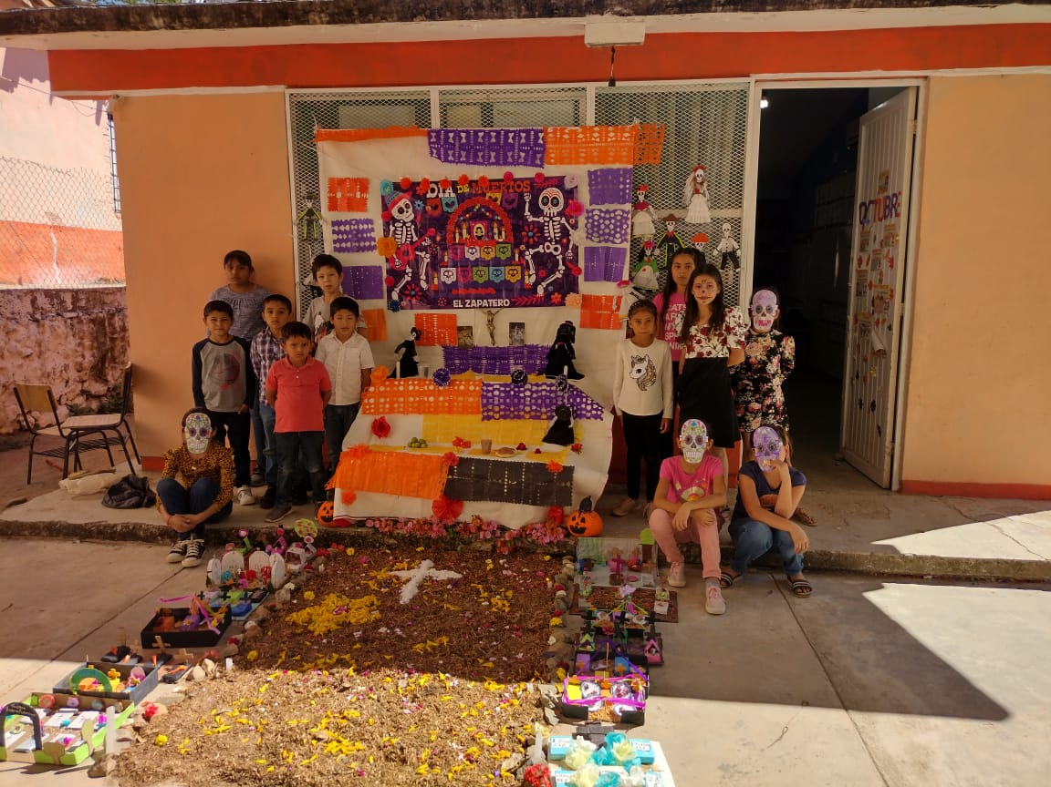
Escuela “General Iganacio Allende”
EVALUACION FORMATIVA.
EL ZAPATERO, TAMAZULA DGO.
PROF. ALBERTO OCHOA ZEPEDA

Slide 2
Escuela “GENREL IGNACIO ALLENDE”
Introduccion.
Muchas de las veces que calificamos a algo a alguien nos equivacamos, dado que no consideramos los muchos aspectos en los que puede ser bueno o los omitimos, eso mismo pasa en la educación.
La evaluación pueden ser de diferentes maneras ( observación, pruebas escritas, evaluación diagnostica, rubricas, listas de cotejo entre muchas otras mas) todas ellas son utilizadas en el aula escolar, es por eso que el evaluar conlleva un gran trabajo es por eso que es de suma importancia tener bien claro lo que significa cada definición.

Slide 3
Escuela “GENREL IGNACIO ALLENDE”
¿Qué es la evaluación formativa?
La evaluación formativa es el seguimiento a todas las actividades realizadas durante y después de una clase, se lleva un registro de ellas mediante una rubrica, lista de cotejo, autoevaluación, observaciones, la retroalimentación que se le da a un alumno sirve para identificar sus fortalezas y debilidades para poder brindarles el apoyo necesario y orientar durante su aprendizaje.

Slide 4
Escuela “GENREL IGNACIO ALLENDE”
Evaluación diagnostica.
La evaluación diagnostica es una forma que utilizamos para evaluar e identificar como está el alumno, cuales son sus habilidades conocimientos y necesidades, todo esto se realiza al inicio del ciclo escolar para determinar el nivel en el que se encuentra y para identificar cualquier deficiencia o dificultad que pueda tener.
La evaluación diagnostica se utiliza para planificar de mejor manera y previendo las dificultades que presenta el alumnado creando estrategias innovadoras que les llamen la atención y pueden alcanzar los aprendizajes esperados.

Slide 5
Escuela “GENREL IGNACIO ALLENDE”
ACREDITACION.
La acreditación es la culminación de la evaluación formativa en la cual se reconoce y se asigna un número, se determinan los resultados para conocer el nivel de aprendizaje obtenido por los alumnos y valorar el logro del objetivo de la enseñanza.

Slide 6
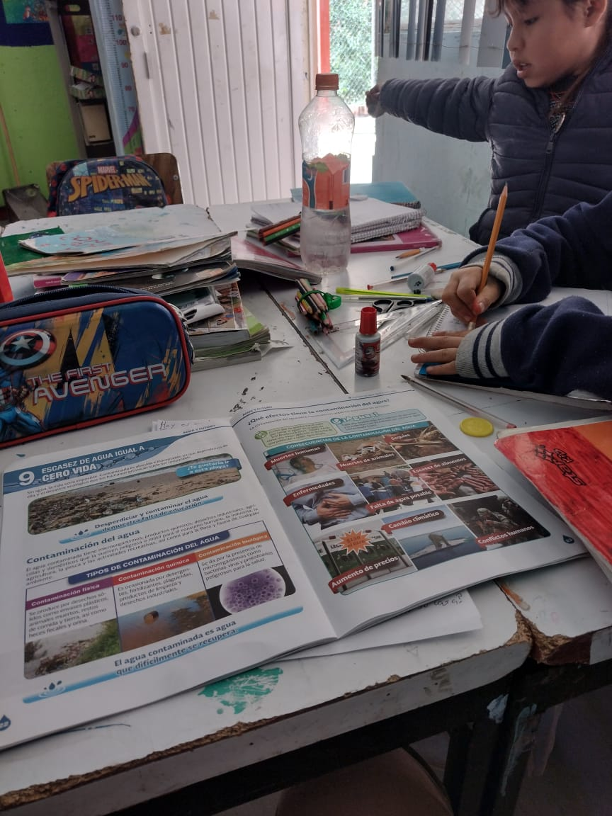
Escuela “GENREL IGNACIO ALLENDE
PROYECTO.
En la escuela General Ignacio Allende se realizo un proyecto en el cual los alumnos participaron desde el primer momento, ya que son agentes activo de su aprendizaje, se les realizo una serie de preguntas para determinar el tema a tratar en el proyecto y ellos seleccionaron “La problemática del agua” dado que en la comunidad donde radicamos se encuentra un problema muy severo de escases de agua.

Slide 7
Escuela “GENREL IGNACIO ALLENDE
Para ello realizamos una serie de actividades:
Lluvia de ideas del por qué creen quela comunidad se esta quedando sin agua.
Recopilación de información sobre el agua.
Borrador de tríptico.
Tríptico realizado en computadora para repartir a la comunidad.
Platicas a la comunidad sobre el cuidado del agua.
Carteles sobre los cuidados del agua, pegados en la comunidad.
Limpieza de la comunidad.
Retroalimentación de las actividades.

Slide 8
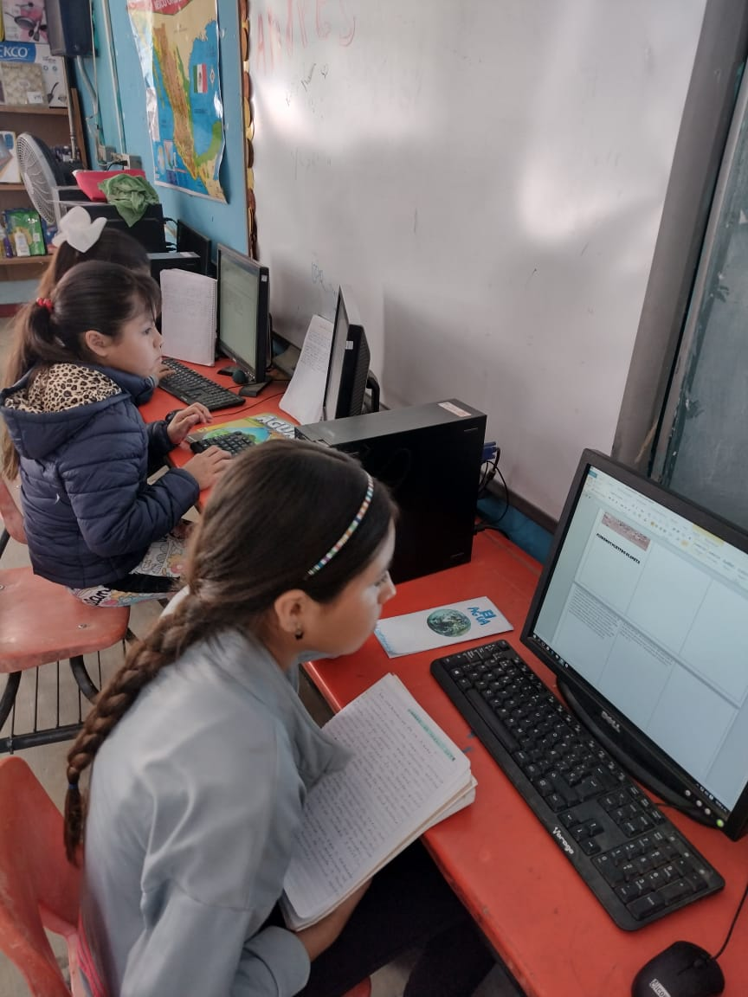
Escuela “GENREL IGNACIO ALLENDE
La mayoría de los alumnos crearon una conciencia del cuidado del agua, en las actividades todos fueron muy participativos dado que les llamaban la atención las actividades que íbamos planteando y fueron muy participativos.

Slide 9
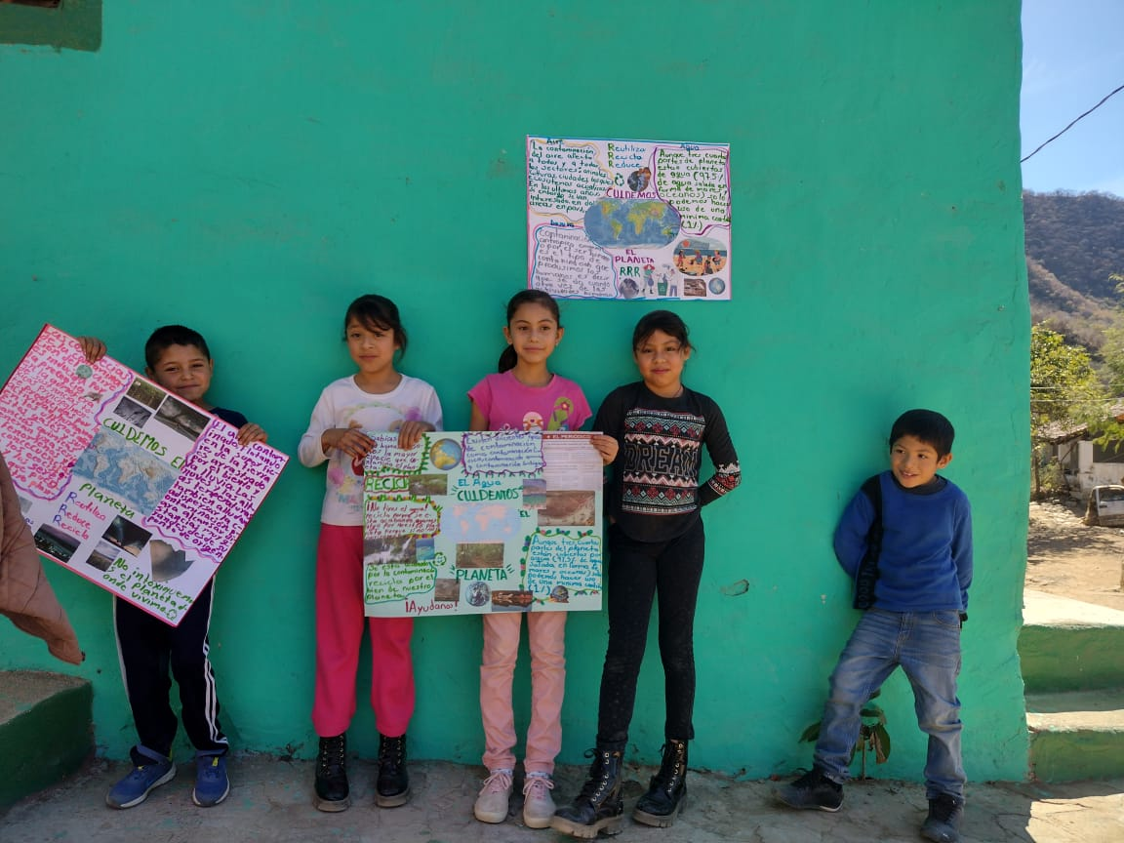
Escuela “GENREL IGNACIO ALLENDE
Se evaluó de diferentes maneras ya que es una escuela unitaria y no podemos utilizar los mismos criterios para todos los alumno entre ellos ortografía, trabajo grupal, cuestionarios, observación etc.

Slide 10
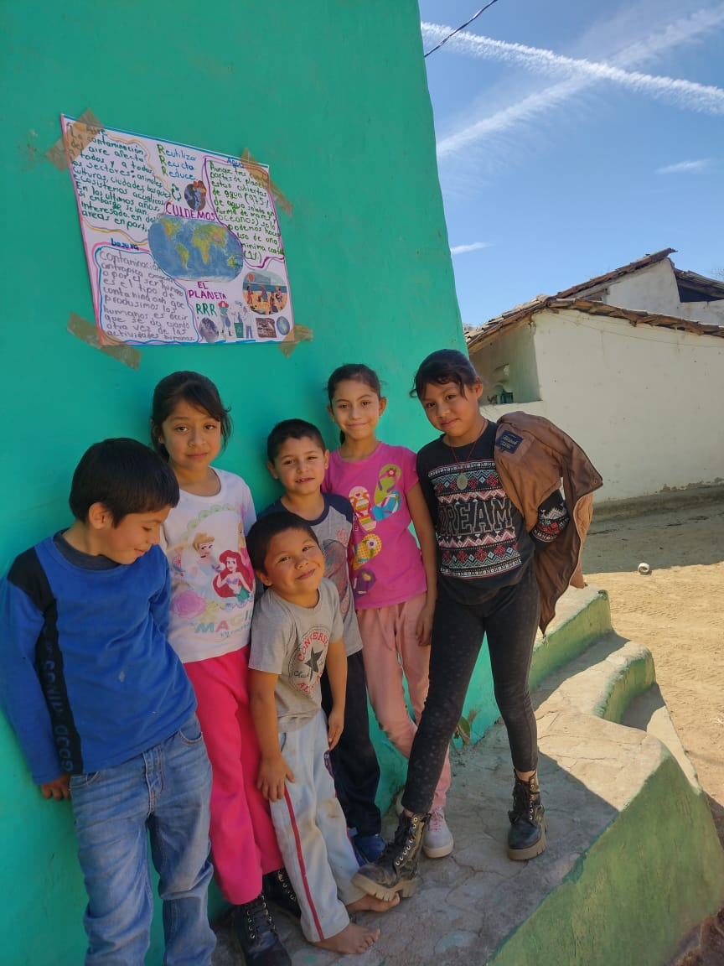
Escuela “GENREL IGNACIO ALLENDE
La evaluación es un proceso continuo que se tiene que llevar a día a día en relación con la evaluación formativa, para llegar a una buena retroalimentación

